Slide 1


ESCUELA SUPERIOR POLITÉCNICA DEL LITORAL
FACULTAD DE CIENCIAS HUMANÍSTICAS Y ECONÓMICAS
“VARIABLES ECONÓMICAS QUE DETERMINAN LOS FLUJOS DE EMIGRACIÓN INTERNACIONAL DEL ECUADOR ENTRE 1993 Y 2003”
NATHALIA DESIRÉ MAQUILÓN M.
JUAN CARLOS TELLO T.

Slide 2
CONTENIDO
INTRODUCCIÓN
MARCO TEÓRICO
LA EMIGRACIÓN EN EL ECUADOR
EL MODELO
CONCLUSIONES Y RECOMENDACIONES

Slide 3
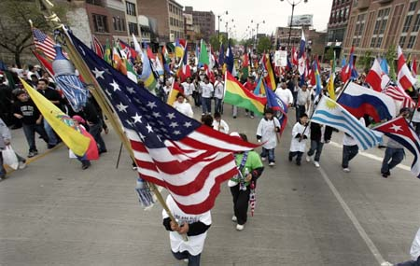
INTRODUCCIÓN
MIGRACIÓN INTERNACIONAL
EE.UU.:1991 y 2004, se registraron como
inmigrantes residentes legales
12.9 millones de personas
U.S. Department of Homeland Security
Notes:
Estructura y capacidad de los grupos de investigacion
Politica Cientifica
Investigación Científica y Desarrollo Tecnológico
Fomentar la participacion
Propender al desarrollo del pais,
ponente y asistente
“uno de los aspectos que más valorados en el sistema de I+D+i de un parque científico-tecnológico es la calidad medioambiental del espacio”.

Slide 4

INTRODUCCIÓN
MIGRACIÓN INTERNACIONAL
España: 2005, el padrón municipal registraba
497.799 ecuatorianos
INE
Notes:
Estructura y capacidad de los grupos de investigacion
Politica Cientifica
Investigación Científica y Desarrollo Tecnológico
Fomentar la participacion
Propender al desarrollo del pais,
ponente y asistente
“uno de los aspectos que más valorados en el sistema de I+D+i de un parque científico-tecnológico es la calidad medioambiental del espacio”.

Slide 5
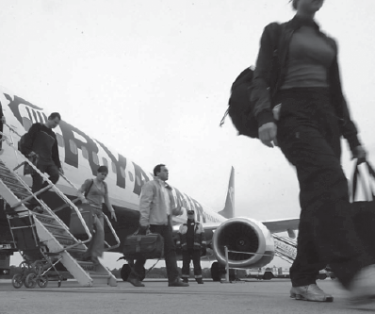
INTRODUCCIÓN
IMPORTANCIA Y NECESIDAD DE ESTUDIO
El presente trabajo tiene por objetivo determinar
el grado de significancia y el cálculo de las
elasticidades de las variables económicas que
determinaron la emigración ecuatoriana
Notes:
Estructura y capacidad de los grupos de investigacion
Politica Cientifica
Investigación Científica y Desarrollo Tecnológico
Fomentar la participacion
Propender al desarrollo del pais,
ponente y asistente
“uno de los aspectos que más valorados en el sistema de I+D+i de un parque científico-tecnológico es la calidad medioambiental del espacio”.

Slide 6
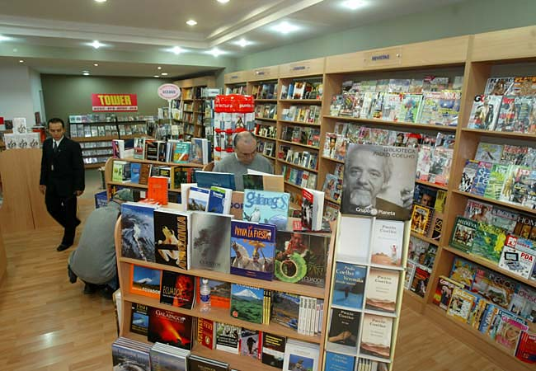
INTRODUCCIÓN
TRABAJOS PREVIOS
De los Ríos y Rueda (2005)
Casado, Molina, Oyarzun (2003)
Notes:
Estructura y capacidad de los grupos de investigacion
Politica Cientifica
Investigación Científica y Desarrollo Tecnológico
Fomentar la participacion
Propender al desarrollo del pais,
ponente y asistente
“uno de los aspectos que más valorados en el sistema de I+D+i de un parque científico-tecnológico es la calidad medioambiental del espacio”.

Slide 7

INTRODUCCIÓN
CASO ECUATORIANO
La variable más influyente es
la tasa de desempleo,
seguido de la desigualdad de ingresos
Notes:
Estructura y capacidad de los grupos de investigacion
Politica Cientifica
Investigación Científica y Desarrollo Tecnológico
Fomentar la participacion
Propender al desarrollo del pais,
ponente y asistente
“uno de los aspectos que más valorados en el sistema de I+D+i de un parque científico-tecnológico es la calidad medioambiental del espacio”.

Slide 8
CONTENIDO
INTRODUCCIÓN
MARCO TEÓRICO
LA EMIGRACIÓN EN EL ECUADOR
EL MODELO
CONCLUSIONES Y RECOMENDACIONES

Slide 9

MARCO TEÓRICO
CONCEPTOS
Migración es el movimiento de la población;
más exactamente, el movimiento de personas
a través de una frontera específica con la intención
de adoptar una nueva residencia
Inmigración es el movimiento de la población
que llega a un país de destino
Emigración es el movimiento de la población
que abandona el país de origen
www.inec.gov
Notes:
Estructura y capacidad de los grupos de investigacion
Politica Cientifica
Investigación Científica y Desarrollo Tecnológico
Fomentar la participacion
Propender al desarrollo del pais,
ponente y asistente
“uno de los aspectos que más valorados en el sistema de I+D+i de un parque científico-tecnológico es la calidad medioambiental del espacio”.

Slide 10

MARCO TEÓRICO
MIGRACIÓN INTERNACIONAL
U.S. Department of Homeland Security (2004 Yearbook)
Notes:
Estructura y capacidad de los grupos de investigacion
Politica Cientifica
Investigación Científica y Desarrollo Tecnológico
Fomentar la participacion
Propender al desarrollo del pais,
ponente y asistente
“uno de los aspectos que más valorados en el sistema de I+D+i de un parque científico-tecnológico es la calidad medioambiental del espacio”.

Slide 11
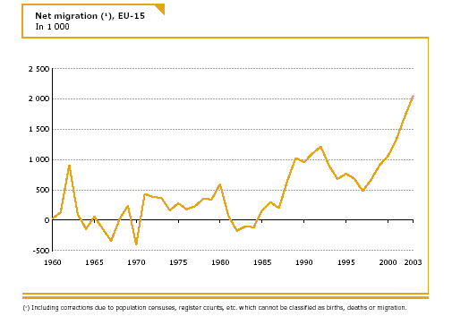
MARCO TEÓRICO
MIGRACIÓN INTERNACIONAL
INMIGRACIÓN A UE-15 (en miles)
Europe in Figures. Eurostat Yearbook 2005
Notes:
Estructura y capacidad de los grupos de investigacion
Politica Cientifica
Investigación Científica y Desarrollo Tecnológico
Fomentar la participacion
Propender al desarrollo del pais,
ponente y asistente
“uno de los aspectos que más valorados en el sistema de I+D+i de un parque científico-tecnológico es la calidad medioambiental del espacio”.

Slide 12
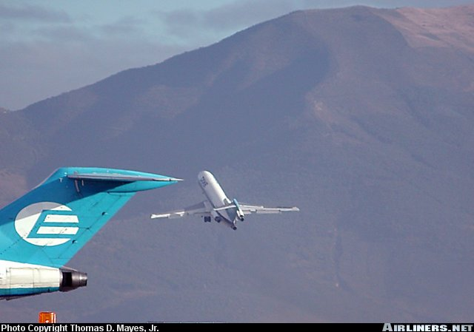
MARCO TEÓRICO
TEORÍAS DE LA MIGRACIÓN
Hicks (1932)
1.TEORÍA NEOCLÁSICA
Diferentes oportunidades
económicas entre países
Notes:
Estructura y capacidad de los grupos de investigacion
Politica Cientifica
Investigación Científica y Desarrollo Tecnológico
Fomentar la participacion
Propender al desarrollo del pais,
ponente y asistente
“uno de los aspectos que más valorados en el sistema de I+D+i de un parque científico-tecnológico es la calidad medioambiental del espacio”.

Slide 13
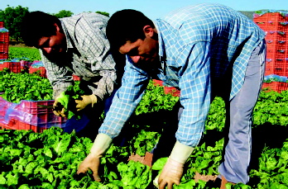
MARCO TEÓRICO
TEORÍAS DE LA MIGRACIÓN
Michael Piore (1979)
2. TEORÍA DEL MERCADO
LABORAL DUAL
Demanda permanente de trabajadores
inmigrantes en economías desarrolladas
Notes:
Estructura y capacidad de los grupos de investigacion
Politica Cientifica
Investigación Científica y Desarrollo Tecnológico
Fomentar la participacion
Propender al desarrollo del pais,
ponente y asistente
“uno de los aspectos que más valorados en el sistema de I+D+i de un parque científico-tecnológico es la calidad medioambiental del espacio”.

Slide 14
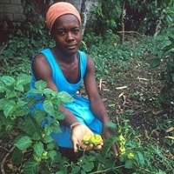
MARCO TEÓRICO
TEORÍAS DE LA MIGRACIÓN
Oded Stark (1991)
3. NUEVA ECONOMÍA
DE LA MIGRACIÓN LABORAL
Privación relativa del
emigrante con
respecto a otras familias
Notes:
Estructura y capacidad de los grupos de investigacion
Politica Cientifica
Investigación Científica y Desarrollo Tecnológico
Fomentar la participacion
Propender al desarrollo del pais,
ponente y asistente
“uno de los aspectos que más valorados en el sistema de I+D+i de un parque científico-tecnológico es la calidad medioambiental del espacio”.

Slide 15
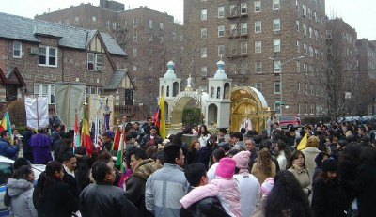
MARCO TEÓRICO
TEORÍAS DE LA MIGRACIÓN
Massey (1998), Jennissen (2003)
4. TEORÍA DE LAS REDES
MIGRATORIAS
Disminución de costos de estadía
y psicológicos.
Notes:
Estructura y capacidad de los grupos de investigacion
Politica Cientifica
Investigación Científica y Desarrollo Tecnológico
Fomentar la participacion
Propender al desarrollo del pais,
ponente y asistente
“uno de los aspectos que más valorados en el sistema de I+D+i de un parque científico-tecnológico es la calidad medioambiental del espacio”.

Slide 16
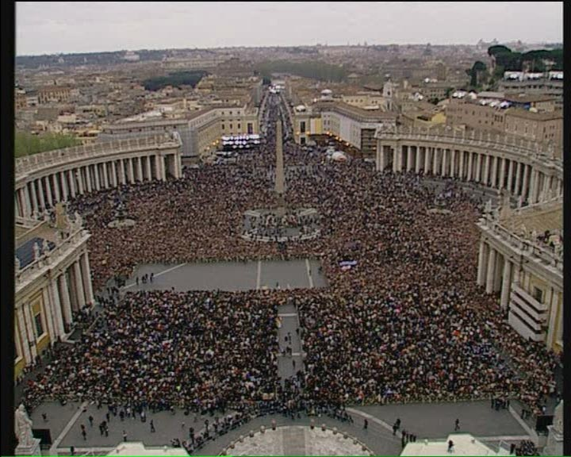
MARCO TEÓRICO
TEORÍAS DE LA MIGRACIÓN
Gunnar Mydral (1957)
5. LA TEORÍA DE LA
CAUSALIDAD ACUMULATIVA
Migración internacional se sostiene
a sí misma y crece progresivamente
Notes:
Estructura y capacidad de los grupos de investigacion
Politica Cientifica
Investigación Científica y Desarrollo Tecnológico
Fomentar la participacion
Propender al desarrollo del pais,
ponente y asistente
“uno de los aspectos que más valorados en el sistema de I+D+i de un parque científico-tecnológico es la calidad medioambiental del espacio”.

Slide 17
CONTENIDO
INTRODUCCIÓN
MARCO TEÓRICO
LA EMIGRACIÓN EN EL ECUADOR
EL MODELO
CONCLUSIONES Y RECOMENDACIONES

Slide 18

EMIGRACIÓN EN EL ECUADOR
ANTECEDENTES
EMIGRACIÓN DE ECUADOR
Etapas migratorias (olas)
Primera
Segunda
Número de emigrantes
700.000
700.000
Inicio del flujo
1951
1998
Final del flujo
1995
2003
Años de duración
44
5
Velocidad por año
15.909
140.000
ILDIS. Cartillas Sobre Migración N° 10. 2004
Notes:
Estructura y capacidad de los grupos de investigacion
Politica Cientifica
Investigación Científica y Desarrollo Tecnológico
Fomentar la participacion
Propender al desarrollo del pais,
ponente y asistente
“uno de los aspectos que más valorados en el sistema de I+D+i de un parque científico-tecnológico es la calidad medioambiental del espacio”.

Slide 19
EMIGRACIÓN EN EL ECUADOR
EMIGRACIÓN 1993-2003
NOBOA 00-02
ALARCON 98
GUTIERREZ 03-04
DURÁN BALLÉN 93-96
BUCARAM 97
MAHUAD 99
INEC Anuario de Migración Internacional – 2003
Notes:
Estructura y capacidad de los grupos de investigacion
Politica Cientifica
Investigación Científica y Desarrollo Tecnológico
Fomentar la participacion
Propender al desarrollo del pais,
ponente y asistente
“uno de los aspectos que más valorados en el sistema de I+D+i de un parque científico-tecnológico es la calidad medioambiental del espacio”.

Slide 20
EMIGRACIÓN EN EL ECUADOR
EMIGRACIÓN 1993-2003
INEC Anuario de Migración Internacional – 2003
Notes:
Estructura y capacidad de los grupos de investigacion
Politica Cientifica
Investigación Científica y Desarrollo Tecnológico
Fomentar la participacion
Propender al desarrollo del pais,
ponente y asistente
“uno de los aspectos que más valorados en el sistema de I+D+i de un parque científico-tecnológico es la calidad medioambiental del espacio”.

Slide 21
EMIGRACIÓN EN EL ECUADOR
EMIGRACIÓN 1993-2003
INEC Anuario de Migración Internacional – 2003
Notes:
Estructura y capacidad de los grupos de investigacion
Politica Cientifica
Investigación Científica y Desarrollo Tecnológico
Fomentar la participacion
Propender al desarrollo del pais,
ponente y asistente
“uno de los aspectos que más valorados en el sistema de I+D+i de un parque científico-tecnológico es la calidad medioambiental del espacio”.

Slide 22
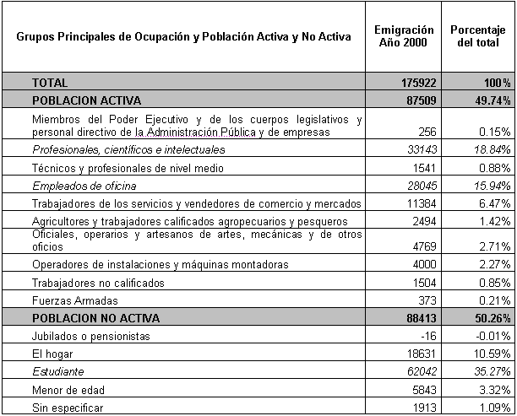
EMIGRACIÓN EN EL ECUADOR
EMIGRACIÓN 2000
INEC Anuario de Migración Internacional – 2000
Notes:
Estructura y capacidad de los grupos de investigacion
Politica Cientifica
Investigación Científica y Desarrollo Tecnológico
Fomentar la participacion
Propender al desarrollo del pais,
ponente y asistente
“uno de los aspectos que más valorados en el sistema de I+D+i de un parque científico-tecnológico es la calidad medioambiental del espacio”.

Slide 23
EMIGRACIÓN EN EL ECUADOR
REMESAS
ACOSTA, Alberto. Ecuador: El aporte de las remesas para la economía ecuatoriana. ONU. 2005 (datos del BCE).
Notes:
Estructura y capacidad de los grupos de investigacion
Politica Cientifica
Investigación Científica y Desarrollo Tecnológico
Fomentar la participacion
Propender al desarrollo del pais,
ponente y asistente
“uno de los aspectos que más valorados en el sistema de I+D+i de un parque científico-tecnológico es la calidad medioambiental del espacio”.

Slide 24
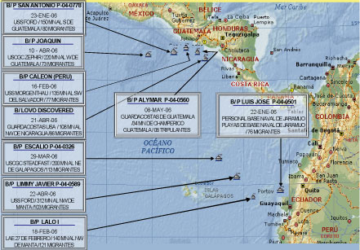
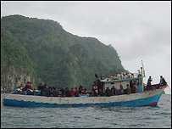
EMIGRACIÓN EN EL ECUADOR
EMIGRACIÓN IRREGULAR
BARCOS CAPTURADOS CON EMIGRANTES PRIMER SEMESTRE 2006
www.digmer.org
Notes:
Estructura y capacidad de los grupos de investigacion
Politica Cientifica
Investigación Científica y Desarrollo Tecnológico
Fomentar la participacion
Propender al desarrollo del pais,
ponente y asistente
“uno de los aspectos que más valorados en el sistema de I+D+i de un parque científico-tecnológico es la calidad medioambiental del espacio”.

Slide 25
CONTENIDO
INTRODUCCIÓN
MARCO TEÓRICO
LA EMIGRACIÓN EN EL ECUADOR
EL MODELO
CONCLUSIONES Y RECOMENDACIONES

Slide 26

EL MODELO
VARIABLES DEL MODELO
Países considerados con
Flujo de migración internacional:
Argentina, Bolivia, Brasil,
Canadá, Colombia, Chile, EE.UU.,
México, Perú, Uruguay, Venezuela,
Alemania, Austria, Bélgica,
España, Francia, Italia,
Reino Unido, Suecia y Suiza.
Notes:
Estructura y capacidad de los grupos de investigacion
Politica Cientifica
Investigación Científica y Desarrollo Tecnológico
Fomentar la participacion
Propender al desarrollo del pais,
ponente y asistente
“uno de los aspectos que más valorados en el sistema de I+D+i de un parque científico-tecnológico es la calidad medioambiental del espacio”.

Slide 27

EL MODELO
VARIABLES DEL MODELO
VARIABLE DEPENDIENTE
El ratio del flujo de migración
=
Notes:
Estructura y capacidad de los grupos de investigacion
Politica Cientifica
Investigación Científica y Desarrollo Tecnológico
Fomentar la participacion
Propender al desarrollo del pais,
ponente y asistente
“uno de los aspectos que más valorados en el sistema de I+D+i de un parque científico-tecnológico es la calidad medioambiental del espacio”.

Slide 28
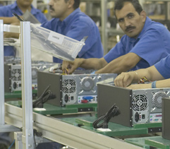
EL MODELO
VARIABLES DEL MODELO
VARIABLES INDEPENDIENTES
ECONÓMICAS
Ratio del Producto Interno Bruto
=
Notes:
Estructura y capacidad de los grupos de investigacion
Politica Cientifica
Investigación Científica y Desarrollo Tecnológico
Fomentar la participacion
Propender al desarrollo del pais,
ponente y asistente
“uno de los aspectos que más valorados en el sistema de I+D+i de un parque científico-tecnológico es la calidad medioambiental del espacio”.

Slide 29

EL MODELO
VARIABLES DEL MODELO
VARIABLES INDEPENDIENTES
ECONÓMICAS
Ratio de la tasa de Desempleo
=
Notes:
Estructura y capacidad de los grupos de investigacion
Politica Cientifica
Investigación Científica y Desarrollo Tecnológico
Fomentar la participacion
Propender al desarrollo del pais,
ponente y asistente
“uno de los aspectos que más valorados en el sistema de I+D+i de un parque científico-tecnológico es la calidad medioambiental del espacio”.

Slide 30
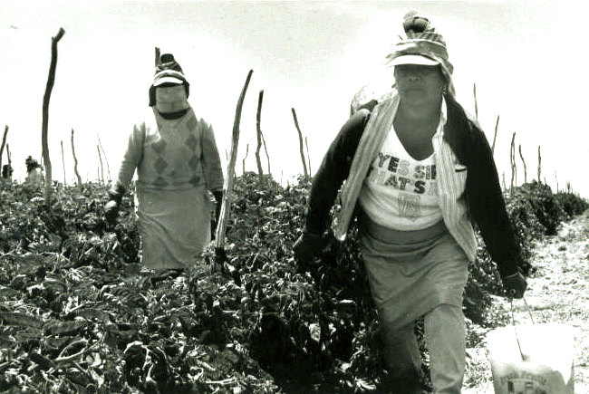
EL MODELO
VARIABLES DEL MODELO
VARIABLES INDEPENDIENTES
ECONÓMICAS
Ratio de Coeficiente de desigualdad
de Ingreso (Gini)
=
Notes:
Estructura y capacidad de los grupos de investigacion
Politica Cientifica
Investigación Científica y Desarrollo Tecnológico
Fomentar la participacion
Propender al desarrollo del pais,
ponente y asistente
“uno de los aspectos que más valorados en el sistema de I+D+i de un parque científico-tecnológico es la calidad medioambiental del espacio”.

Slide 31
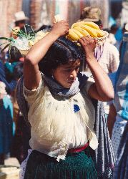
EL MODELO
VARIABLES DEL MODELO
VARIABLES INDEPENDIENTES
ECONÓMICAS
Inflación
Inf t = Inflación del Ecuador t
Notes:
Estructura y capacidad de los grupos de investigacion
Politica Cientifica
Investigación Científica y Desarrollo Tecnológico
Fomentar la participacion
Propender al desarrollo del pais,
ponente y asistente
“uno de los aspectos que más valorados en el sistema de I+D+i de un parque científico-tecnológico es la calidad medioambiental del espacio”.

Slide 32
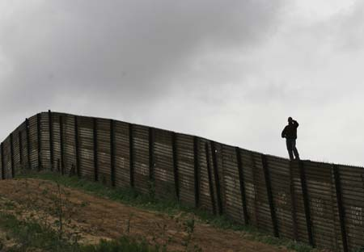
EL MODELO
VARIABLES DEL MODELO
VARIABLES INDEPENDIENTES
OTRAS VARIABLES
Determinante Política
Política it = Req. de visado it
Notes:
Estructura y capacidad de los grupos de investigacion
Politica Cientifica
Investigación Científica y Desarrollo Tecnológico
Fomentar la participacion
Propender al desarrollo del pais,
ponente y asistente
“uno de los aspectos que más valorados en el sistema de I+D+i de un parque científico-tecnológico es la calidad medioambiental del espacio”.

Slide 33
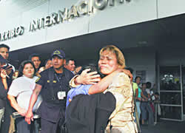
EL MODELO
VARIABLES DEL MODELO
VARIABLES INDEPENDIENTES
OTRAS VARIABLES
Stock de ecuatorianos
en otros países
Stock it = Número de ecuatorianos en i en t
Notes:
Estructura y capacidad de los grupos de investigacion
Politica Cientifica
Investigación Científica y Desarrollo Tecnológico
Fomentar la participacion
Propender al desarrollo del pais,
ponente y asistente
“uno de los aspectos que más valorados en el sistema de I+D+i de un parque científico-tecnológico es la calidad medioambiental del espacio”.

Slide 34
EL MODELO
DATOS DE PANEL DINÁMICO
ESPECIFICACIÓN GENERAL:
y it = α i + β x’ it + θ y i, t-1 + ε it
Notes:
Estructura y capacidad de los grupos de investigacion
Politica Cientifica
Investigación Científica y Desarrollo Tecnológico
Fomentar la participacion
Propender al desarrollo del pais,
ponente y asistente
“uno de los aspectos que más valorados en el sistema de I+D+i de un parque científico-tecnológico es la calidad medioambiental del espacio”.

Slide 35
EL MODELO
DATOS DE PANEL DINÁMICO
Flujo_rat it =
β0 + β1*PIB_ rat it + β2*Desemp_rat it + β3*Gini_rat it
+ β4*Gini_rat it + β5*Inf t +β6*Política it
+ β7*Stock it + β8*Flujo_rat i, t-1 + ε it
2
Notes:
Estructura y capacidad de los grupos de investigacion
Politica Cientifica
Investigación Científica y Desarrollo Tecnológico
Fomentar la participacion
Propender al desarrollo del pais,
ponente y asistente
“uno de los aspectos que más valorados en el sistema de I+D+i de un parque científico-tecnológico es la calidad medioambiental del espacio”.

Slide 36
EL MODELO
RESULTADOS
MÉTODO GENERALIZADO DE MOMENTOS-GMM
Variable | Coeficiente | Error Std. | Estadístico-t | Prob.
PIB_ rat | 9.728673 | 1.562172 | 6.227657 | 0.0000
Desemp_rat | -603.7220 | 29.42851 | -20.51487 | 0.0000
Gini_rat | 3497.585 | 1083.119 | 3.229179 | 0.0015
Gini_rat ² | -2072.304 | 575.4514 | -3.601180 | 0.0004
Inf | 3.120658 | 1.040390 | 2.999509 | 0.0031
Política | 416.7482 | 76.09894 | 5.476400 | 0.0000
Stock | 0.007062 | 0.000401 | 17.63071 | 0.0000
Flujo_rat _{t-1} | 0.372488 | 0.013737 | 27.11622 | 0.0000
R-cuadrado ajustado | 0.581927
Notes:
Estructura y capacidad de los grupos de investigacion
Politica Cientifica
Investigación Científica y Desarrollo Tecnológico
Fomentar la participacion
Propender al desarrollo del pais,
ponente y asistente
“uno de los aspectos que más valorados en el sistema de I+D+i de un parque científico-tecnológico es la calidad medioambiental del espacio”.

Slide 37
EL MODELO
ANALISIS DE ELASTICIDADES
Elasticidad =
Variable | Elasticidad
Desemp_rat | -1.40
Gini_rat | 0.85
Política | 0.79
Stock | 0.65
Flujo_rat _{t-1} | 0.32
Inf | 0.29
PIB_ rat | 0.24
Notes:
Estructura y capacidad de los grupos de investigacion
Politica Cientifica
Investigación Científica y Desarrollo Tecnológico
Fomentar la participacion
Propender al desarrollo del pais,
ponente y asistente
“uno de los aspectos que más valorados en el sistema de I+D+i de un parque científico-tecnológico es la calidad medioambiental del espacio”.

Slide 38

EL MODELO
ANALISIS DE ELASTICIDADES
Una disminución del 1% de la tasa de desempleo
de Ecuador, manteniendo constante la de los demás
países, disminuiría el flujo de emigración en el 1.4%
Si disminuye en 1% la desigualdad de ingresos en el
Ecuador y la del exterior se mantiene constante,
entonces, el flujo de emigración aumentaría en el 0.9%
Si el Ecuador logra incrementar los acuerdos políticos
con el 1% más de países a fin de no necesitar Visa,
el flujo de emigración aumentaría 0.8%
Notes:
Estructura y capacidad de los grupos de investigacion
Politica Cientifica
Investigación Científica y Desarrollo Tecnológico
Fomentar la participacion
Propender al desarrollo del pais,
ponente y asistente
“uno de los aspectos que más valorados en el sistema de I+D+i de un parque científico-tecnológico es la calidad medioambiental del espacio”.

Slide 39
EL MODELO
ANALISIS DE ELASTICIDADES
Con un aumento del 1% de la población de
ecuatorianos en el exterior el flujo de emigración
aumentaría en un 0.7%
Si el flujo del año anterior aumenta en el 1% el flujo
de emigración aumenta en un 0.3%
Notes:
Estructura y capacidad de los grupos de investigacion
Politica Cientifica
Investigación Científica y Desarrollo Tecnológico
Fomentar la participacion
Propender al desarrollo del pais,
ponente y asistente
“uno de los aspectos que más valorados en el sistema de I+D+i de un parque científico-tecnológico es la calidad medioambiental del espacio”.

Slide 40
EL MODELO
ANALISIS DE ELASTICIDADES
Si aumenta la inflación en 1% el flujo de migración hacia
el exterior aumentaría en un 0.3%
Si aumenta el PIB per capita de Ecuador en 1%
y el de los demás países se mantienen constante, el flujo
de emigración disminuye en 0.2%
Notes:
Estructura y capacidad de los grupos de investigacion
Politica Cientifica
Investigación Científica y Desarrollo Tecnológico
Fomentar la participacion
Propender al desarrollo del pais,
ponente y asistente
“uno de los aspectos que más valorados en el sistema de I+D+i de un parque científico-tecnológico es la calidad medioambiental del espacio”.

Slide 41
CONTENIDO
INTRODUCCIÓN
MARCO TEÓRICO
LA EMIGRACIÓN EN EL ECUADOR
EL MODELO
CONCLUSIONES Y RECOMENDACIONES

Slide 42
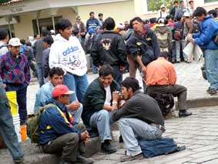
CONCLUSIONES
1. Las variables de orden económico, político y social determinan los flujos migratorios internacionales de ecuatorianos y las teorías migratorias estudiadas son vigentes.
2. La posibilidad de encontrar empleo y que éste sea mejor remunerado con respecto a Ecuador permitiría al emigrante cubrir sus necesidades básicas y enviar dinero a sus familiares.

Slide 43

CONCLUSIONES
3. Considerando que en el corto plazo los países de destino seguirán siendo atractivos por su mayor equidad económica, a medida que se logre en el Ecuador disminuir la desigualdad en los ingresos se viabilizarán nuevos flujos migratorios.
4. Las redes migratorias podrían conducir a la emigración de familias enteras, de no tomar medidas de reunificación familiar local, Ecuador podría no sólo perder las remesas sino perder el valioso recurso humano capacitado.

Slide 44
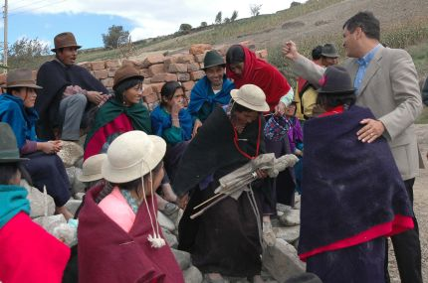
RECOMENDACIONES
Las entidades gubernamentales pertinentes se preocupen por crear una base de datos confiable, en lo que respecta a la población de ecuatorianos emigrantes en los diferentes países de destino.
2. El gobierno debería considerar la consecución y aplicación de leyes bilaterales de reunificación familiar y aquellas que eviten la explotación laboral y la falta de beneficios sociales en el país de destino.

Slide 45

RECOMENDACIONES
3. Mientras el proceso emigratorio continúe el gobierno debe buscar acuerdos bilaterales que permitan “legalizar” a quienes ya viajaron en forma irregular y permitir una migración digna a los que pretenden hacerlo.

Slide 46
ESCUELA SUPERIOR POLITÉCNICA DEL LITORAL
FACULTAD DE CIENCIAS HUMANÍSTICAS Y ECONÓMICAS
GRACIAS!
Nathalia Desiré MAQUILÓN M.
Juan Carlos TELLO T.

